Slide 1

Pipeline Systolic Reconfigurable Accelerator

Slide 2
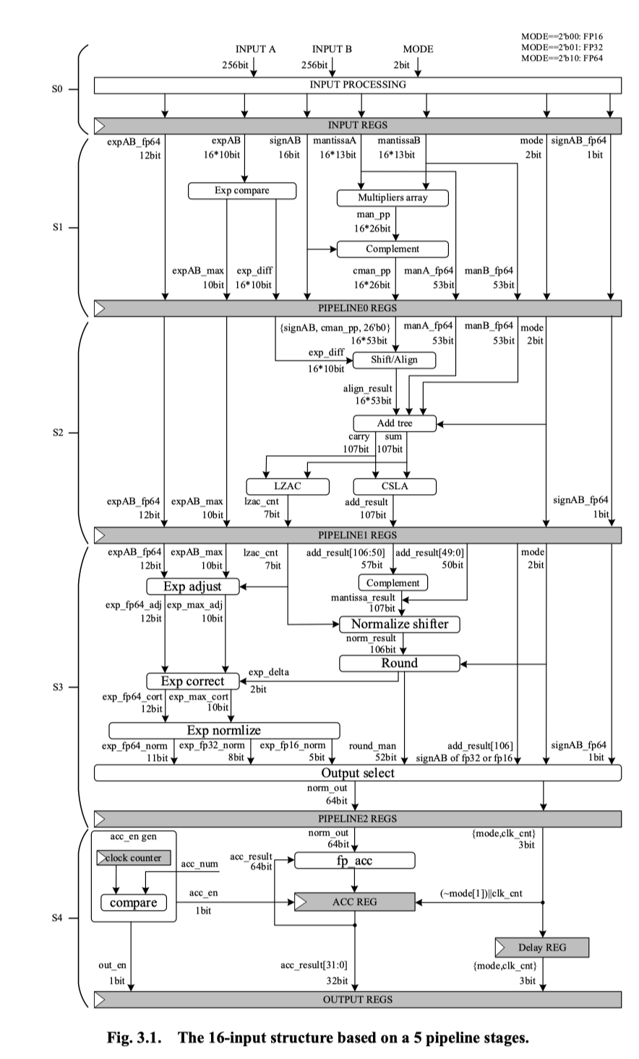
PE Systolic Array with Pipeline
采用MEISSA(Multiplying Matrices Efﬁciently in a Scalable Systolic Architecture)方案，相较于传统的Non-stationary Systolic Array (NSA)或TPU-style Stationary Systolic Array (TSSA)，此方案输出延时低。
可重构、pipeline设计、多输入浮点加法树设计、累加器设计、ping-pong设计。

Slide 3
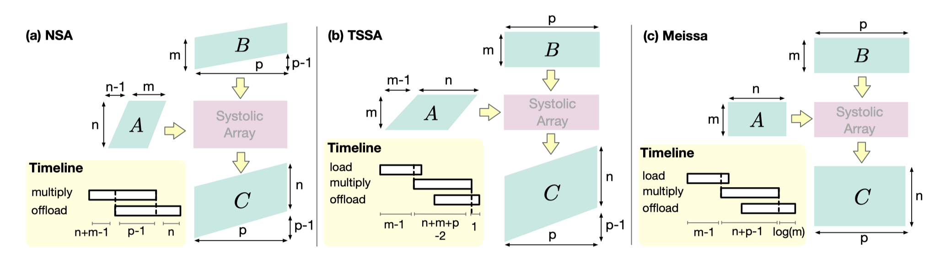
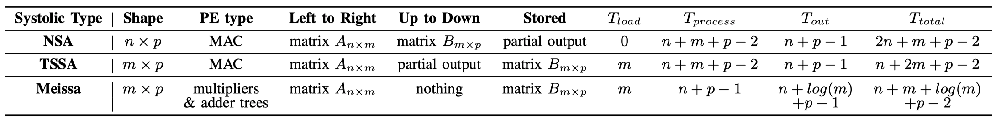
三种脉动方案的比较

Slide 4
Systolic Architectures (with Pipeline)
Load:
m clk
Process:
n+p clk
每个PE都是多周期执行乘法运算，这并不会影响Systolic 的数据流形式。

Slide 5
Ping-pong Buffer
With ping-pong buffer:
Without ping-pong buffer:
Ping-pong机制使得计算与加载可以同时进行，周期计算时间从(m+n+p)clk缩减为(n)clk，对于方阵x方阵，可以提升3倍Throughput

Slide 6
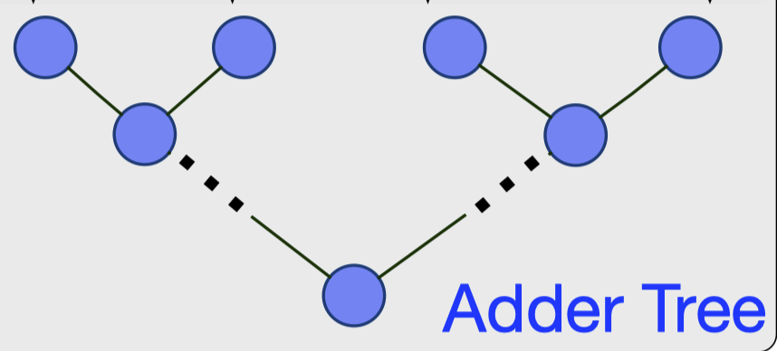
多输入浮点加法树及累加器
多输入浮点加法树
通过一次性对多个浮点数做累加并统一做移位，可以减少加法树连加过程中的多次移位操作。减少时延及能耗的损失。
以右图为例，N个输入的加法树需要(N-1)个浮点加法器，共继续2(N-1)次移位，若统一做移位，则只需要N次移位。
累加器
长度可配置的linebuffer，可以通过长度信号改变多少个寄存器轮一个周期，可以配置当前的读/写地址（默认读写地址相同并每周期+1）

